Slide 1
Засоби милозвучності української мови

Slide 2
Для української мови, як і для всякої іншої, характерна евфонічність, або милозвучність. Мелодійністю української мови захоплювались Л. Толстой, А. Чехов, В. Самійленко, А. Метлинський та інші. Нині мелодійне українське слово чарує всіх, хто слухає або читає його. Досягається це насамперед милозвучністю української мови.

Slide 3
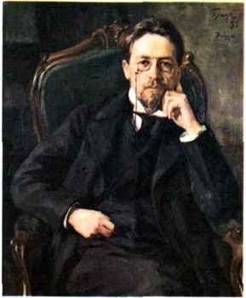
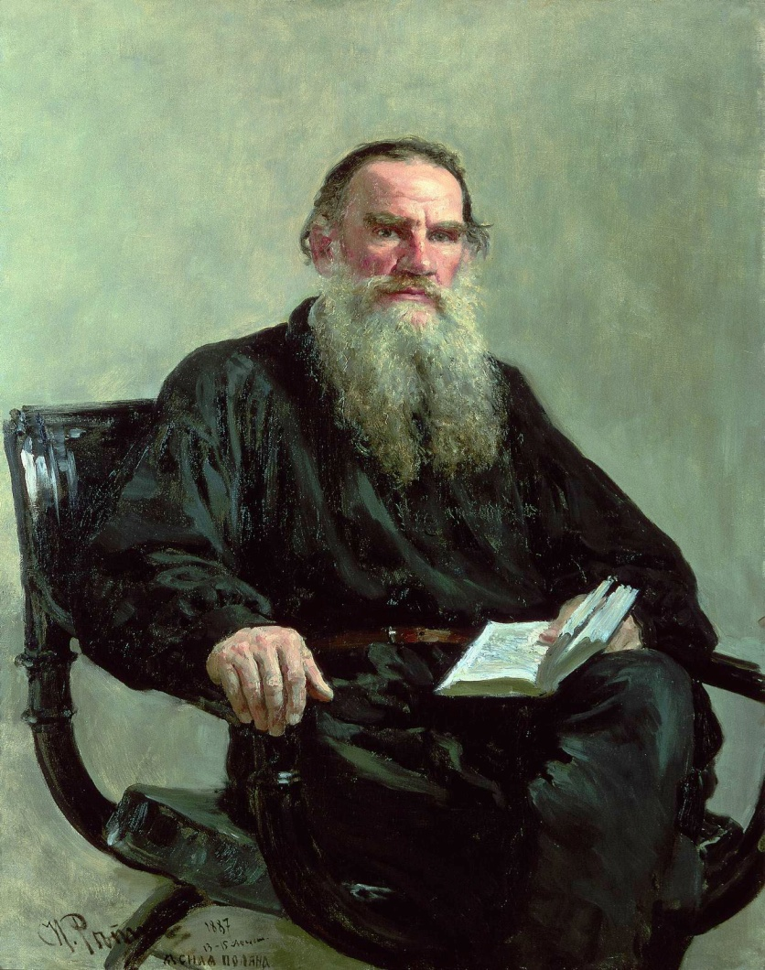
А. Чехов
Л. Толстой

Slide 4
Евфонія (від грецького euphonia – милозвічність) – галузь фоностилістики. Вона вивчає здатність фонетичної організації мови до мелодійного звучання, створення звукозображення у висловлюванні відповідно до його змісту і художнього призначення.

Slide 5
Евфонічність української мови – характерна ознака усіх її стилів. Щоб дотримуватись милозвучності мовлення, свідомо уникати незграбності у вживанні звуків, треба знати евфонічні засоби й уміло ними користуватися. Для створення мелодійного звучання мовлення служать різні фонетичні засоби.

Slide 6
Для полегшення вимови часто між приголосними вставляються голосні о, е. Такі голосні називаються вставними. Наприклад: вихор, капель, сосон, свекор, вітер замість вихр, капль, сосн, свекр, вітр.
Сприяє милозвучності приставляння голосного звука на початку слова. Приставними бувають і, в, г : іржа, іржання, імла; вугілля, бугор, вузол, він, вісь, вівця; гайда, гарба.

Slide 7
Збіг двох і більше приголосних усувається використанням фонетичних варіантів самостійних та службових слів, яке називають евфонічним чергуванням звуків. Такими варіантами бувають паралельні форми самостійних частин мови: Івану – Іванові, Україна – Вкраїна, Єлизавета – Лисавета, червонім – червоному, робити – робить, знає – зна, ходім – ходімо, пишіте – пишіть, знову – знов, більше – більш. До евфонічних чергувань відносяться у – в, і – й, з – із - зі (зо), хоч – хоча, чом – чому, над – наді (надо), під – піді (підо), же – ж, би – б, що давно вже закріпилися в мовній практиці.

Slide 8
Фонетичними синонімами називаються звукові варіанти слів,однакових за значенням, але відмінних за емоційно – експресивним забарвленням і стилістичним уживанням.

Slide 9
Фонетичні синоніми
Пари слів, що відрізняються кінцевими звуками: на білому – на білім, відтіля – відтіль, та – тая, гуляє – гуля.
Варіанти власних імен: Фекла – Векла – Текля, Тимофій – Тимко – Тишко, Варвара – Варка, Євгенія – Ївга, Оксана – Ксеня.
Ряди слів, які включають літературні і діалектні форми: огірок – гурок, - гірок, отрута – трута, до одного – до’дного, орати – горати, в – ві – ув – уві, може – мо, шафа – шахва.
Евфонічні повтори: ледве – ледве – ледве, ген – ген – ген.
Співвідносні слова з повноголоссям і неповноголоссям: порох – прах, ворота – врата, сторож – страж, володар – владар.

